Slide 1
Maven.
JUnit тестирование.

Slide 2
Рассматриваемые вопросы
Maven
Тестированние программы JUnit
Фикстуры
Тестирование исключительных ситуаций
Игнорирование тестов
Ограничение по времени
Правила (Rules)
Наборы тестов и параметризированные тесты
События

Slide 3
Системы сборки проектов. Что такое Maven?
Maven - это инструмент для сборки Java проекта:
компиляции
создания jar
создания дистрибутива программы
генерации документации
Простые проекты можно собрать в командной строке. Если собирать большие проекты с командной строки, то команда для сборки будет очень длинной, поэтому её иногда записывают в bat/sh скрипт. Но такие скрипты зависят от платформы. Для того чтобы избавиться от этой зависимости и упростить написание скрипта используют инструменты для сборки проекта.

Slide 4
Основные преимущества Maven
Независимость от OS. Сборка проекта происходит в любой операционной системе. Файл проекта один и тот же.
Управление зависимостями. Редко какие проекты пишутся без использования сторонних библиотек(зависимостей).
Возможна сборка из командной строки. Такое часто необходимо для автоматической сборки проекта на сервере (Continuous Integration).
Хорошая интеграция со средами разработки. Основные среды разработки на java легко открывают проекты которые собираются c помощью maven.
Декларативное описание проекта.

Slide 5
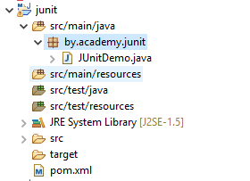
Структура Maven проекта
pom.xml - это основной файл, который описывает проект

Slide 6
Основная информация о проекте
Проект идентифицируется парой groupId-artifactId. Во избежание конфликта имён, groupId - наименование организации. artifactId - название проекта. Внутри тэга version - версия проекта. Тройкой groupId, artifactId, version (или GAV) можно однозначно идентифицировать jar файл приложения или библиотеки.
<packaging>...</packaging> определяет какого типа файл будет создаваться как результат сборки. Возможные варианты pom, jar, war, ear. Пример:
<name>powermock-core</name>
<description>PowerMock core functionality.</description> <url>http://www.powermock.org</url>

Slide 7
pom.xml. Зависимости.
Зависимости - следующая очень важная часть pom.xml - тут хранится список всех библиотек (зависимостей) которые используюся в проекте. Каждая библиотека идентифицируется также как и сам проект - тройкой groupId, artifactId, version (GAV). Объявление зависимостей заключено в тэг:
<dependencies>
<dependency>
<groupId>junit</groupId>
<artifactId>junit</artifactId>
<version>4.4</version>
<scope>test</scope>
</dependency>
</dependencies>
Кроме GAV при описании зависимости может присутствовать тэг <scope>. Scope задаёт, для чего библиотека используется. В нашем случае библиотека с GAV junit:junit:4.4 нужна только для выполнения тестов.

Slide 8
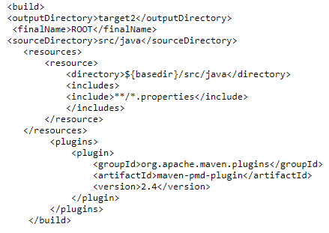
pom.xml. Тэг <build>
Тэг <build> не обязательный, т. к. существуют значения по умолчанию. Этот раздел содержит информацию по самой сборке: где находятся исходные файлы, где ресурсы, какие плагины используются. Например:

Slide 9
Maven. Репозитории
Репозитории - это место где хранятся артефакты: jar файлы, pom -файлы, javadoc, исходники. Существуют:
Локальный репозиторий по умолчанию он расположен в <home директория>/.m2/repository - персональный для каждого пользователя.
Центральный репозиторий который расположен в http://repo1.maven.org/maven2/ и доступен на чтение для всех пользователей в интернете.
Внутренний "Корпоративный" репозиторий - дополнительный репозиторий, один на несколько пользователей.
2

Slide 10

Maven. Локальный репозиторий
Локальный репозиторий по умолчанию расположен в
<home директория>/.m2/repository. Здесь лежат артефакты которые были скачаны из центрального репозитория либо добавлены другим способом. Например если вы наберёте команду:
соберется jar который установится в локальный репозиторий. Найти его можно в <home директория>/.m2/repository/<groupIdPath>/<artifactId>/<version>/<artifactId>-<version>.jar
где groupIdPath получается заменой всех точек на слеши. Например для проекта:
jar файл будет лежать по пути: <home директория>/.m2/repository/ru/apache-maven/site/1.0-SNAPSHOT/site-1.0-SNAPSHOT.jar
2

Slide 11
Центральный репозиторий
Чтобы самому каждый раз не создавать репозиторий, сообщество поддерживает центральный репозиторий. Если для сборки вашего проекта не хватает зависимостей, то они по умолчанию автоматически скачиваются с http://repo1.maven.org/maven2. В этом репозитории лежат практически все опенсорсные фреймворки и библиотеки.
Самому в центральный репозиторий положить нельзя. Т.к. этот репозиторий используют все, то перед тем как туда попадают артефакты они проверяются. Если артефакт однажды попал в репозиторий, то по правилам изменить его нельзя.
Для поиска нужной библиотеки очень удобно пользоваться сайтами http://mavenrepository.com/

Slide 12

Основные фазы сборки проекта
1. compile - Компилирование проекта
2. test - Тестирование с помощью JUnit тестов
3. package - Создание .jar файла или war, ear в зависимости от типа проекта
4. integration-test - Запуск интеграционных тестов
5. install - Копирование .jar (war , ear) в локальный репозиторий
6. deploy - публикация файла в удалённый репозиторий
1. clean - удаление всех созданных в процессе сборки артефактов: .class, .jar и др. файлов. В простейшем случае результат — просто удаление каталога target
2. site - предназначена для создания документации (javadoc+сайт описания проекта)

Slide 13
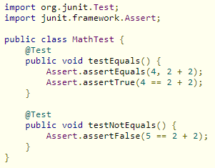
Тестирование программы. JUnit
JUnit – это Java фреймворк для тестирования, т. е. тестирования отдельных участков кода, например, методов или классов. Опыт, полученный при работе с JUnit, важен в разработке концепций тестирования программного обеспечения.

Slide 14
JUnit. Зачем?
JUnit позволяет в любой момент быстро убедиться в работоспособности кода. Если программа не является совсем простой и включает множество классов и методов, то для её проверки может потребоваться значительное время. Естественно, что данный процесс лучше автоматизировать.
Юнит тесты классов и функций являются своего рода документацией к тому, что ожидается в результате их выполнения. Документация, которая может автоматически проверять код на соответствие предъявленным функциям. Это удобно, и часто тесты разрабатывают как вместе, так и до реализации классов.
Разработка через тестирование — крайне популярная технология создания серьезного программного обеспечения.

Slide 15
Виды тестирования
Тестирование программного обеспечение можно разделить на два вида:
тестирование черного ящика - в этом случае внутренняя структура приложения в расчет не принимается. Все, что имеет значение, это функциональность, которую приложение должно обеспечить.
тестирование белого ящика - во внимание принимается внутренняя структура, т.е. класс и методы.
Кроме этого, тестирование можно разделить на четыре уровня:
юнит тесты — тестирование отдельных участков кода
интеграционное тестирование — тестирование взаимодействия и совместной работы компонентов
системное тестирование — тестирование всей системы как целого;
приемное тестирование — итоговое тестирование готовой системы на соответствие требованиям.

Slide 16
JUnit 4. Список основных аннотаций
Аннотация | Описание
@Test public void testMethod() | метод является тестовым
@Test(timeout=100) public void testMethod() | если время выполнения превысит параметр timeout, то тест будет завершен неудачно
@Test (expected = MyException.class) public void testMethod() | метод должен выбросить исключение принадлежащие к классу MyException, в противном случае тест будет завершен неудачно
@Ignore public void testMethod() | игнорировать тестовый метод
@BeforeClass public static void testMethod() | метод вызывающийся один раз для класса перед выполнением тестовых методов; здесь можно разместить инициализацию которую нужно выполнять только один раз
@AfterClass public static void testMethod() | метод вызывающийся один раз для класса после выполнения тестовых методов; здесь можно разместить деинициализацию которую нужно выполнять только один раз
@Before public static void beforeMethod() | метод, вызывающийся перед каждым тестовым методом в тестовом классе; здесь можно выполнить необходимую инициализацию, например, выставить начальные параметры
@After public static void afterMethod() | метод, вызывающийся после каждого тестового метода в тестовом классе; здесь можно выполнить необходимую деинициализацию

Slide 17
JUnit4. Список типов проверок Asserts
Тип проверки | Описание
fail() fail(String message) | прерывание теста с ошибкой, т.е. тест будет неудачным
assertTrue(boolean condition) assertTrue(java.lang.String message, boolean condition) | проверка на равенство условия condition значению true
assertFalse(boolean condition) assertFalse(String message, boolean condition) | проверка на равенство условия condition значению false
assertEquals(<тип> expected, <тип> actual) assertEquals(String message, <тип> expected, <тип> actual) | проверка на равенство; <тип> — это Object, int, double и т.д.
assertArrayEquals(byte[] expecteds, byte[] actuals) assertArrayEquals(String message, <тип>[] expecteds, <тип>[] actuals) | проверка массивов на равенство; аналогично assertEquals; <тип> — это Object, int, double и т.д.
assertNotNull(Object object) assertNotNull(String message, Object object) | проверка, что Object не null
assertNull(Object object) assertNull(String message, Object object) | проверка, что Object null
assertSame(Object expected, Object actual) assertSame(String message, Object expected, Object actual) | проверка на равенство двух объектов expected и actual, т.е. один и тот же объект

Slide 18
Аннотация @Test
Аннотация помечает метод как тестовый, что позволяет использовать возможности класса org.junit.Assert и запускать его в режиме тестирования. Метод, предназначенный для функционирования в качестве теста, достаточно промаркировать аннотацией @Test.
Тестовый метод должен всегда объявляться как public void. Аннотация может использовать параметры:
expected - определяет ожидаемый класс исключения;
timeout - определяет время, превышение которого делает тест ошибочным.

Slide 19
Assert. Часто используемые методы
Метод assertEquals() проверяет на равенство значений expected и actual с возможной погрешностью delta. При выполнении заданных условий сообщает об успешном завершении, в противном случае - об аварийном завершении теста. При аварийном завершении генерируется ошибка java.lang.AssertionError.
Все методы класса Assert в качестве возвращаемого значения имеют тип void.
assertTrue(boolean condition)/assertFalse(boolean condition) - проверяет на истину/ложь значение condition;
assertSame(Object expected, Object actual) - проверяет, ссылаются ли ссылки на один и тот же объект;

Slide 20
Assert. Часто используемые методы
assertNotSame(Object unexpected, Object actual) - проверяет, ссылаются ли ссылки на различные объекты;
assertNull(Object object)/assertNotNull(Object object) - проверяет, имеет или не имеет ссылка значение null;
assertThat(T actual, Matcher<T> matcher) - проверяет выполнение условия;
fail() - вызывает ошибку, используется для проверки, достигнута ли определенная часть кода или для заглушки, сообщающей, что тестовый метод пока не реализован.

Slide 21
Assume
Все перечисленные методы имеют перегруженную версию с параметром типа String в первой позиции, в который можно передавать сообщение, выводимое при аварийном завершении теста.
В дополнение к классу Assert с его методами жесткой проверки прохождения теста разработан класс org.junit.Assume. Методы этого класса в случае невыполнения предполагаемого условия при работе теста сообщают только о том, что предположение не исполнилось, не генерируя при этом никаких ошибок.

Slide 22
Assume. Используемые методы
assumeNoException(Throwable t) - тестируемый метод завершится, не вызвав исключения;
assumeNotNull(Object…objects) - передаваемый аргумент(ы) не является ссылкой на null;
assumeThat(T actual, Matcher<T> matcher) - условие выполнится;
assumeTrue(boolean b) - значение передаваемого аргумента истинно.

Slide 23
Фикстуры
Фикстура (Fixture) - состояние среды тестирования, которое требуется для успешного выполнения тестового метода. Может быть представлено набором каких-либо объектов, состоянием базы данных, наличием определенных файлов, соединений и проч.
В версии JUnit 4 аннотации позволяют исполнять одну и ту же фикстуру для каждого теста или всего один раз для всего класса, или не исполнять ее совсем.
Предусмотрено четыре аннотации фикстур - две для фикстур уровня класса и две для фикстур уровня метода.

Slide 24
Фикстуры
@BeforeClass - запускается только один раз при запуске теста.
@Before - запускается перед каждым тестовым методом (используется, если необходимо выполнить какое-либо повторяющееся действие).
@After - запускается после каждого метода.
@AfterClass - запускается после того, как отработали все тестовые методы.
Использование фикстур позволяет выделить этапы и точно определять моменты, например, создания/удаления объекта, инициализации необходимых ресурсов, очистки памяти и прочего.

Slide 25
Тестирование исключительных ситуаций
При тестировании альтернативных сценариев работы метода часто требуется точно определить тип генерируемого методом исключения на основе переданных некорректных параметров. Если тест выдает исключение, то инфраструктура тестирования сообщает о корректном результате его исполнения.
Аннотацию @Test при необходимости тестирования генерации конкретного исключения (например, деление на 0) следует использовать с параметром expected. Параметр предназначен для задания типа исключения, которое данный тест должен генерировать в процессе своего выполнения.

Slide 26
Ограничение по времени
В качестве параметра тестового сценария аннотации @Test может быть использовано значение лимита времени timeout. Параметр timeout определяет максимальный временной промежуток в миллисекундах, отводимый на исполнение теста. Если выделенное время истекло, а тест продолжает выполняться, то тест завершается неудачей.

Slide 27
Игнорирование тестов
При контроле корректности функционирования бизнес-логики приложений до появления JUnit 4 игнорирование неудачных, незавершенных или устаревших тестов представляло определенную проблему. Аннотация @Ignore заставляет инфраструктуру тестирования проигнорировать данный тестовый метод.
Аннотация предусматривает наличие комментария о причине игнорирования теста, полезного при следующем к нему обращении.

Slide 28
Правила (Rules) в JUnit 4
Правила используются для добавления определённых действий, которые должны выполняться для каждого теста в классе.
В JUnit 4 есть несколько уже встроенных правил: TemporaryFolder, ExternalResource, ErrorCollector, VerifierRule, TestWatchman / TestWatcher, TestName, Timeout, ExpectedException, ClassRule, RuleChain.

Slide 29
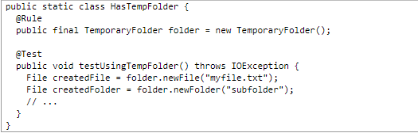
Правило TemporaryFolder
Позволяет создавать файлы и каталоги, которые удаляются по завершении метода.

Slide 30
Правило Temporary Folder
По умолчанию никакой ошибки не возникает, если файл или каталог не удаётся удалить. TemporaryFolder позволяет задать строгую проверку удаления, которая вызывает AssertionError, если файл(ы) и/или каталог(и) не удаётся удалить. Для включения этой строгой проверки нужно использовать метод builder:
@Rule
public TemporaryFolder folder = TemporaryFolder.builder().assureDeletion().build();

Slide 31
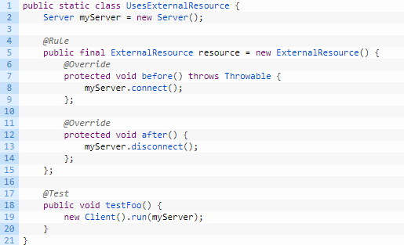
Правила наследники ExternalResource
ExternalResource — базовый класс для правил (вроде TemporaryFolder), который настраивает внешний ресурс при старте (сокет, сервер, подключение к базе данных и т. д.) и гарантирует его корректное освобождение в конце.

Slide 32
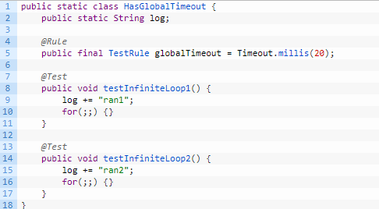
Правило Timeout
Правило Timeout задаёт таймаут для всех тестовых методов в классе.

Slide 33
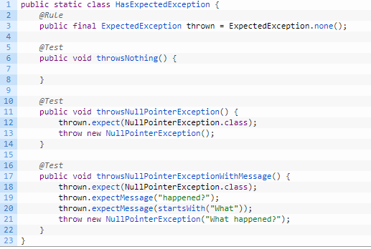
Правило ExpectedException
Позволяет задавать ожидаемые исключения и сообщения внутри метода:

Slide 34
Параметризованные тесты
При написании unit тестов часто возникает необходимость проводить абсолютно идентичные испытания кода с разными данными. Например, вычисление квадратного корня — для входных данных выше нуля мы ожидаем получить значения корня, а при передаче числа меньше 0, код должен возвращать ошибку (или, в редакции для эстетов, комплексное число). Очевидно, что для проверки этого поведения придётся написать два абсолютно идентичных теста, отличающихся только данными.
В JUnit есть механизм, позволяющий отделить код теста от данных теста — параметризованные тесты.

Slide 35
Тестовый Набор (Test Suite)
Тесты в Test Suite объединены тем что относятся к одному тестируемому модулю, функциональности, приоритету или одному типу тестирования. Каждый набор состоит из более чем одного тест кейса и зачастую выполняется всей «пачкой» в процессе тестирования.
Тест кейсы объединяют в тест сьюты для большего удобства при проходжении тест кейсов, проходя их последовательно от модуля к модулю, от одного типа тестирования к другому а не сумбурно, бросаясь из одного угла в угол, оставив не проверенным большую часть модуля или общей функциональности.

Slide 36
События
Model Listener — это модель обработки событий, которая базируется на концепции слушателей. Cлушатель — это класс, который ничего не делает, пока не произойдет ожидаемое им событие, если произошло — выполняет заданные действия. Источник события содержит список слушателей, когда порождает событие, оповещает всех подписанных на это событие слушателей о том, что данное событие произошло посредством специальных методов.
Это модель подойдет для обработки результатов тестов, где необходимо получать уведомления в контрольных точках выполнения теста: создание отчетов о выполнении, логирование или снятие скриншотов.

Slide 37

Вопросы
Notes:
Call a subclass method with superclass reference
Compiler error
Subclass methods are not superclass methods

Slide 38
Спасибо за внимание
Notes:
Call a subclass method with superclass reference
Compiler error
Subclass methods are not superclass methods

